Slide 1
Procedure za proveru ispunjenosti predpostavke višestrukog linearnog modela
Marković Svetlana 084/07

Slide 2
Residuali
Provera normalnosti residuala kod visestruke linearne regresije:
U opciji Analize-Regresion-Linear-Save mozemo sacuvati residuale : STANDARDIZED i STUDENTIZED.
Dobijamo nove dve kolone u nasoj bazi koje u daljem radu koristimo da proverimo njihovu normalnost.

Slide 3
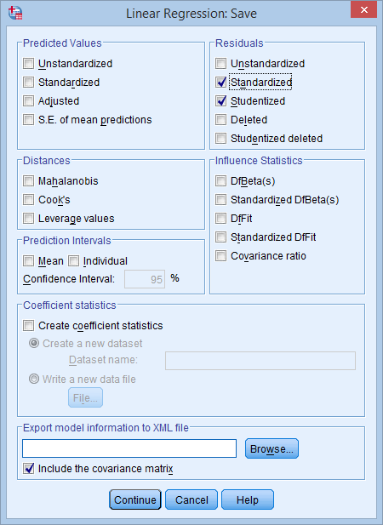

Slide 4
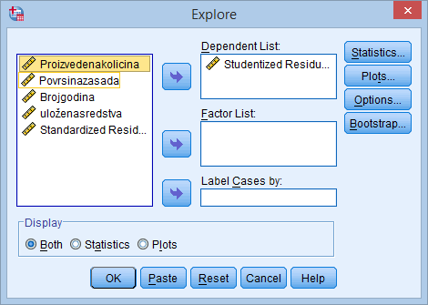
Svaki od residuala proveravamo posebno.

Slide 5
Studentized residuals
Tests of Normality
 | Kolmogorov-Smirnovª |  |  | Shapiro-Wilk
 | Statistic | df | Sig. | Statistic | df | Sig.
Studentized Residual | .072 | 50 | .200* | .983 | 50 | .667
*. This is a lower bound of the true significance.
a. Lilliefors Significance Correction
Tests of Normality
 | Kolmogorov-Smirnovª |  |  | Shapiro-Wilk
 | Statistic | df | Sig. | Statistic | df | Sig.
Studentized Residual | .072 | 50 | .200* | .983 | 50 | .667
*. This is a lower bound of the true significance.
a. Lilliefors Significance Correction
Nulta hipoteza : residualni su normalno rasporedjeni.
Vrednost nam je 20% što znači da je vise od 5% što znači da ne odbacamo nultu hipotezu.
Kod Shapiro Wilk testa 66% što znači da ne odbijamo nultu hipotezu pa zakljucujemo da nam je Studentiez residuals normalno raspoređen.

Slide 6
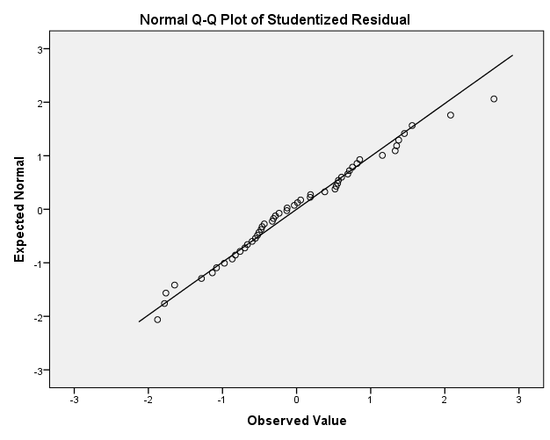
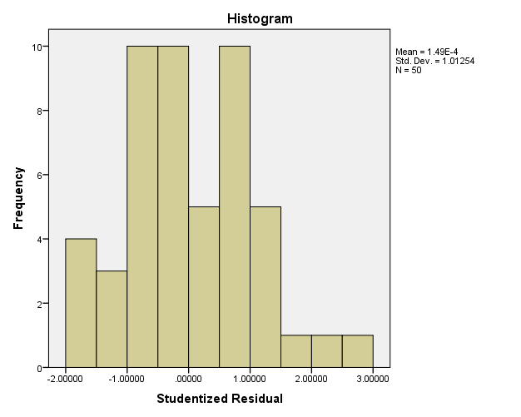
Takođe sa grafičkih prikaza možemo zaključiti da se radi o normalnoj raspodeli residuala.

Slide 7
Standardized residuals
Tests of Normality
 | Kolmogorov-Smirnovª |  |  | Shapiro-Wilk
 | Statistic | df | Sig. | Statistic | df | Sig.
Standardized Residual | .075 | 50 | .200* | .982 | 50 | .648
*. This is a lower bound of the true significance.
a. Lilliefors Significance Correction
Nulta hipoteza : residualni su normalno rasporedjeni.
Vrednost nam je 20% što znači da je vise od 5% što znači da ne odbacamo nultu hipotezu.
Kod Shapiro Wilk testa 64% što znači da ne odbijamo nultu hipotezu pa zakljucujemo da nam je i Standardized residuals normalno raspoređen.

Slide 8
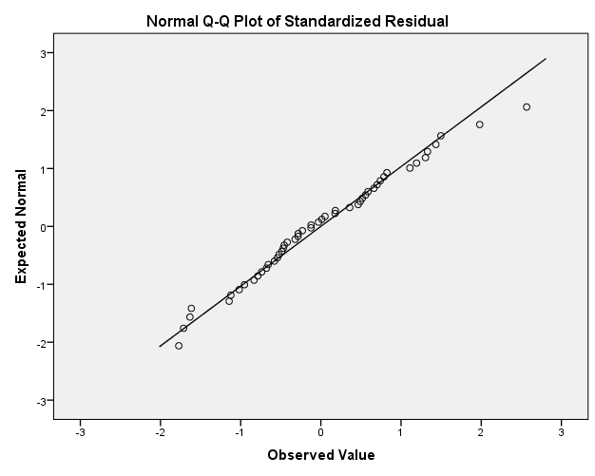
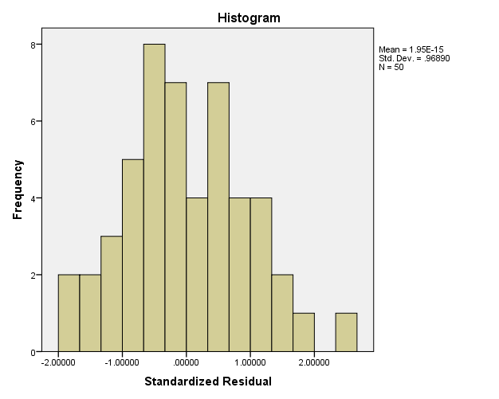
Takođe sa grafičkih prikaza možemo zaključiti da se radi o normalnoj raspodeli residuala.

Slide 9
Durban-Watson-ov test
Za n=50 i k=3 (broj parametra) iz tabele dobijamo da je donja i gornja granica za Durban Watsonov test : 1.245 1.491. Kako je nasa vrednost veća od gornje granice možemo reći da je nije autokorelacija.

Slide 10
Sa grafičkog prikaza raspršenosti Unstandardiezed residuals možemo videti da nema autokorelacije takođe.
Dijagram rasipanja se konstruiše na slededi način:
1) Iz glavnog menija izabrati komandu Graphs
2) Pritiskom na stavku Legacy Dialogs otvara se galerija dijagrama iz koje se bira Scatter/Dot i njegovi osnovni elementi (dve promenljive čiju zavisnost ispitujemo)

Slide 11
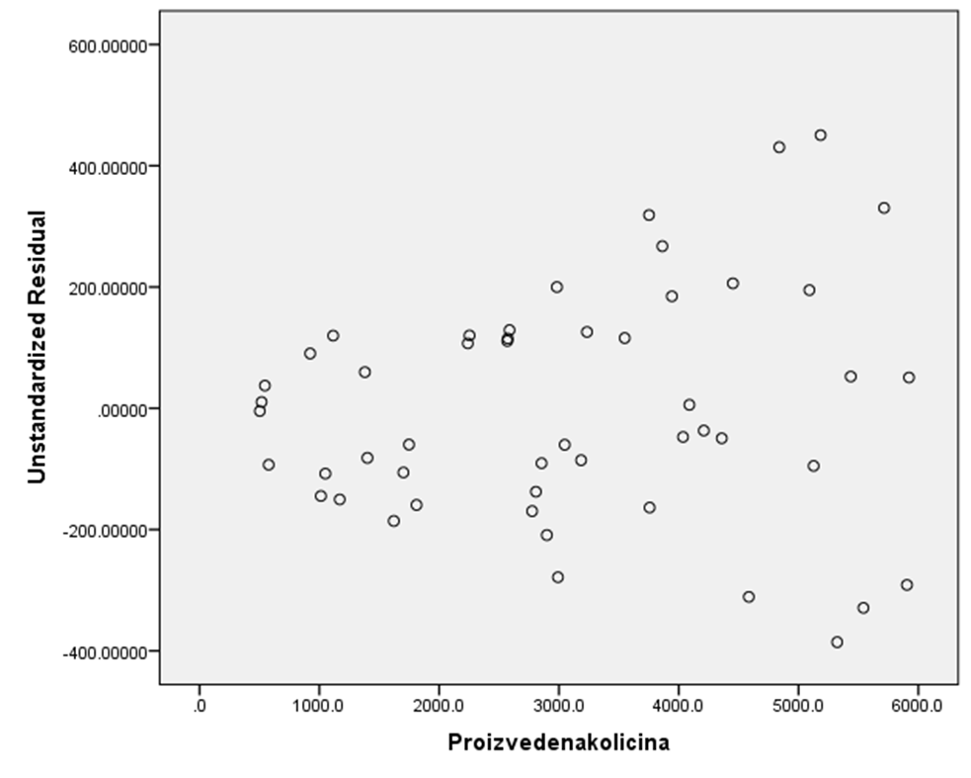

Slide 12
Korelacija između promenljivih
Pirsonov koeficijent korelacije meri korelaciju između dve neprekidne promenljive, a u SPSS programu se dobija primenom Analyze i Correlate menija. Korelaciona analiza počiva na pretpostavkama da su podaci prikupljeni za uparene parove (ako su podaci uzeti od jednog ispitanika za promenljivu X, onda od njega mora da se ima i podatak za promenljivu Y) i da podaci moraju biti mereni na intervalnoj ili relacionoj skali. Takođe, podaci za svaku promenljivu moraju biti normalno raspodeljeni i da veza između njih mora biti linearna.

Slide 13
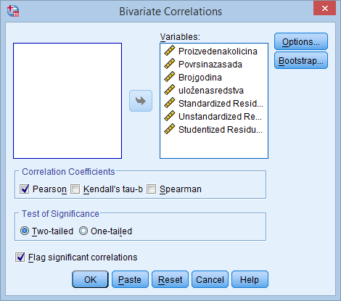

Slide 14
Korelacija zadata matrično

Slide 15
Vrednost Pirsonovog koeficijenta korelacije kreće se od +1 (savršena pozitivna korelacija) do –1 (savršena negativna korelacija)i obeležava se sa r. Kada je vrednost r blizu -1 ili 1 znači da između X i Y postoji jaka linearna veza i da regresiona jednačina može da se koristi za predviđanje.

Slide 16
Homoskedericnost
Jedna od klasičnih pretpostavki linearne regresije predviđa da je varijansa greške homoskedastična, odnosno da je varijansa greške konstantna i jednaka za sva opažanja, ili za sve vrednosti nezavisnih promenljivih:
$Var (ε_{i})={E{[ε}_{i}−E\left(ε_{i}\right)]}^{2} = 〖{E\left(ε_{i}\right)}^{2}〗= σ^{2}$
$za svako i.$

Slide 17
Ukoliko ta pretpostavka nije ispunjena, nego su varijanse različite
kaže se da su greške heteroskedastične, ili da postoji heteroskedastičnost u modelu.
Heteroskedastičnost je pojava koja se najčešće javlja u podacima preseka. Ovi podaci predstavljaju određene vrednosti prikupljene u jednom trenutku vremena za različite jedinice posmatranja (pojedinci, domaćinstva, preduzeća, industrije, geografske oblasti i sl.). Elementi u uzorcima ovog tipa mogu biti različitih veličina kao što su male, srednje ili velike firme ili nizak, srednji i visoki prihod.
$$Var (ε_{i})= {σ_{i}}^{2}$$

Slide 18
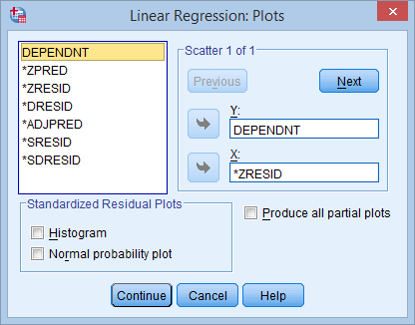
Jedan od najjednostavnijih metoda za ispitivanje postojanja heteroskedastiĉnosti sastoji se u vizuelnom pogledu reziduala ocenjenog modela. Naredni histogram smo dobili iz menija Linearna regresija-Plots.

Slide 19
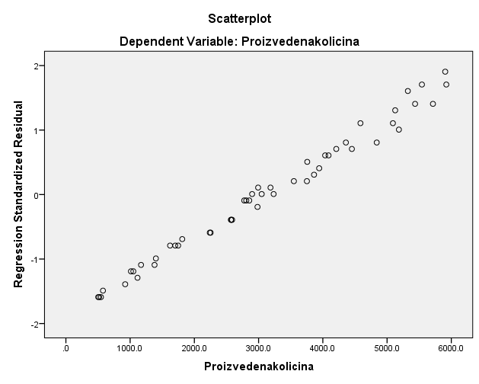
Kod našeg modela se vidi da nije homosckenderičan već heteroskenderičan, po načinu na koji je raspršenost prikazana.

Slide 20
Heteroskedastičnost može biti uzrokovana i greškama specifikacije. Recimo, izostavljanjem nekog važnog regresora čiji će uticaj biti obuhvaćen greškom, može se dobiti različito variranje greške za razne opservacije. Goldfeld-Kvantov, Brojš-Paganov, Vajtov i Glejzerov test su najviše razmatrani i upoređivani testovi heteroskedastičnosti.

